Slide 1



Az állami áldozatsegítés szerepe az emberkereskedelem áldozatai számára nyújtott komplex segítségnyújtásban
Budapest, 2020.07.15
Előadó: Dr. Tatár Erika
Budapesti Áldozatsegítő Központ

Slide 2




Az állami áldozatsegítés intézményrendszere

Slide 3
Igazságügyi Minisztérium Szerepe
Az igazságügyi szolgáltatásokkal kapcsolatos egyes feladat- és hatáskörökről szóló 362/2016. (XI. 29.) Korm. rendelet (a továbbiakban: Statútum rendelet) értelmében az igazságügyi miniszter feladata kettős:
ellátja az államháztartásról szóló 2011. évi CXCV. törvény szerinti szakmai irányító és felügyeleti jogköröket a fővárosi és megyei kormányhivatalok egyes feladatköreit érintően
működteti a központokat és az Áldozatsegítő Vonalat. Ez utóbbi feladatellátással az Igazságügyi Minisztérium gyakorlatilag közvetlenül vesz részt az áldozatsegítési szolgáltatások közül az érdekérvényesítés szolgáltatás biztosításában.

Slide 4
Áldozatsegítő Vonal
éjjel-nappal ingyenesen hívható
Érdekérvényesítés elősegítése szolgáltatást
az áldozattá vált állampolgárok hivatali időn túl is kaphassanak tájékoztatást
IM fenntartásában
A segítségkérő hívást fogadva, a munkatársak az esetnek, a problémának, és a hívó tartózkodási helyének legmegfelelőbb tájékoztatást adják, illetve a helyileg legközelebbi problémamegoldó szervhez irányítják a hívót.
2019-ben 12.000 hívás

Slide 5
Áldozatsegítő Központ
4 db (Budapest, Miskolc, Szombathely, Pécs)
Cél: országos hálózat kiépítése
Érdekérvényesítés elősegítése –
tájékoztatás (eljárási jogokról, pénzügyi segítség feltételeiről, tárgyalásra történő felkészítés),
információ nyújtása a segítő szakszolgálatok tevékenységéről, a szakszolgálatokhoz történő irányítás,
érzelmi , pszichológiai segítségnyújtás,
az áldozat másodlagos vagy ismételt áldozattá válásának elkerülésében közreműködés.

Slide 6
Kormányhivatalok
Hatósági feladatok
Hatásköri változás : 2020. március → megyei (fővárosi) kormányhivatal az elsőfokú hatóság (kárenyhítés : Fővárosi kormányhivatal)
Együttműködés az Áldozatsegítő Központokkal (új koncepció)

Slide 7
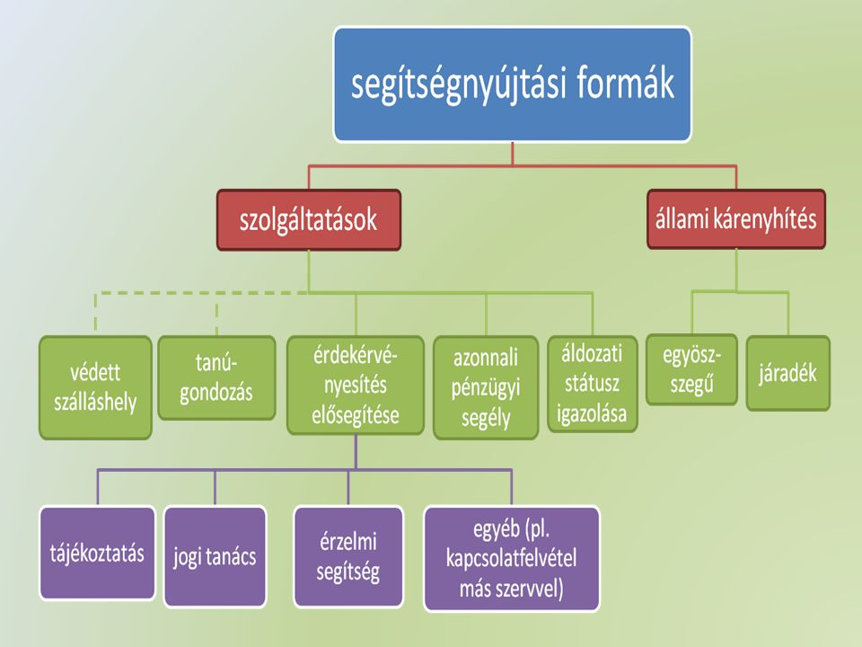
Áldozatsegítő Szolgáltatások

Slide 8
Áldozatsegítő Szolgáltatások a projekt során
Menekítés
Szállítás
Elhelyezés
Ellátás
Pénzügyi segély
Kárenyhítés
Érdekérvényesítés elősegítése (pszichológusi, jogi segítségnyújtás)
Kiegészítő szolgáltatások (családgondozás, pénzgazdálkodási tanácsadás, reintegrációs segítségnyújtás)
Direkt asszisztencia
Utógondozás

Slide 9
Igazságügyi Minisztérium szerepe az emberkereskedelem elleni harcban
az emberkereskedelem áldozatai azonosításának rendjéről szóló 354/2012. (XII. 13.) Korm. Rendelet → áldozatsegítő szolgálat azonosítást végző szerv
Nemzeti Koordinációs Mechanizmus tagja
EKAT Rendszer üzemeltetése

Slide 10
Emberkereskedelem áldozatainak azonosítási folyamata
Azonosítást végző szerv:
az egészségügyi szolgáltató,
az egészségügyi államigazgatási szerv,
a személyes gondoskodást nyújtó szolgáltató,
a köznevelési intézmény, a rendőrség,
a munkaügyi hatóság,
a konzuli tisztviselő,
az idegenrendészeti hatóság,
a menekültügyi hatóság,
az áldozatsegítő szolgálat,
a pártfogó felügyelői szolgálat és a
jogi segítségnyújtó szolgálat.
Emberkereskedelem áldozatává vált személyre utaló jelek között 3 kategóriát különböztetünk meg:
  Megjelenés
  Személyes körülmények
  Munkakörülmények/tevékenység végzésének körülményei
A kategórián belüli jelek közül megkülönböztetünk:
  Nagy valószínűségre utaló jelet
  Közepes valószínűségre utaló jelet
  Kis valószínűségre utaló jelet
A jelek nem bizonyítékok, hanem indikátorok, amelyek együttes megléte további eljárási cselekményeket tesz szükségessé.

Slide 11
Emberkereskedelem áldozatainak azonosítási folyamata
Az azonosítást végző szerv, saját hatáskörébe tartozó eljárása során hivatalos tudomást szerez vagy észleli, hogy alapos okkal feltehető, hogy emberkereskedelem áldozatával került kapcsolatba
Azonosító beszélgetést folytat le
Ha az azonosítást végző szerv nem áldozatsegítő szolgálat, és a beszélgetésbe bevont személy valószínűsíthetően emberkereskedelem áldozata: azonosító adatlap egyidejű megküldésével az EKAT rendszeren keresztül értesíti a területi áldozatsegítő szolgálatot
Védett szállás (OKIT)
Egészségügyi ellátás
Gyermek veszélyeztetettsége
Az adatlapoknak a Rendszerben történő rögzítésére minden esetben az érintett személy írásos hozzájárulása esetén kerül sor.

Slide 12
Emberkereskedelem Áldozatainak Azonosítására szolgáló Web alapú Rendszer (EKAT Rendszer)
BBA-5.4.1/2. számú Web alapú rendszer létrehozása az emberkereskedelem áldozatainak irányítása érdekében c. projekt eredményeként jött létre
Létrehozás: 2017. szeptember (projekt zárása)
Rögzítések: 259 db → 2020-ban: 135 db
Felhasználók: 2574 db
Önkéntesen közreműködő szervek:
Lehetőség Családoknak 2005 Alapítvány
Ágota Alapítvány
Európai Regionális Szervezet (ERGO)
Félúton Alapítvány
Református Szeretetszolgálat
Szent Zotikusz Alapítvány
Üdvhadsereg
Baptista Szeretetszolgálat
Fehér Gyűrű Közhasznú Egyesület

Slide 13
Az EKAT rendszer használatának jelentősége
Az emberkereskedelem elleni küzdelem hatékonyabbá tétele, a látencia csökkentése, stb. felül fontos megemlíteni, hogy az EKAT rendszer megfelelő használatával képet kaphatunk az emberkereskedelem elkövetési magatartásainak tendenciáiról, jellegéről, az áldozatok származási helyéről, az elkövetés helyéről, a kizsákmányolás helyéről, stb. Az ezzel kapcsolatos – EKAT rendszerben megjelenő, képződő – statisztikák pedig fontos részét képezik a külföldi államok, szervezetek részéről érkezett megkeresésekre vonatkozó adatszolgáltatásoknak, valamint az egyes ország értékelő jelentéseknek is részét képezhetik.
(Pl.: GRETA – Kérdőív, TIP Jelentés)

Slide 14
Köszönöm a figyelmet!

